Slide 1
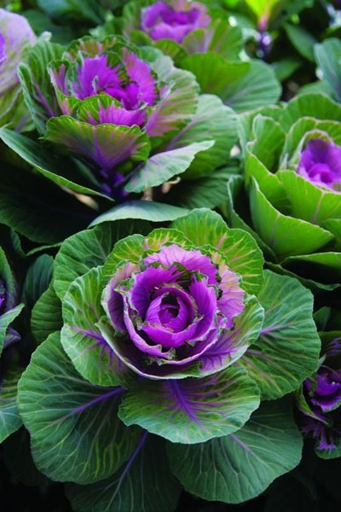
Фиолетовый цвет в интерьере
Курс: «Цветовой дизайн интерьера»
Преподаватель – Хижняк Е.А.

Slide 2
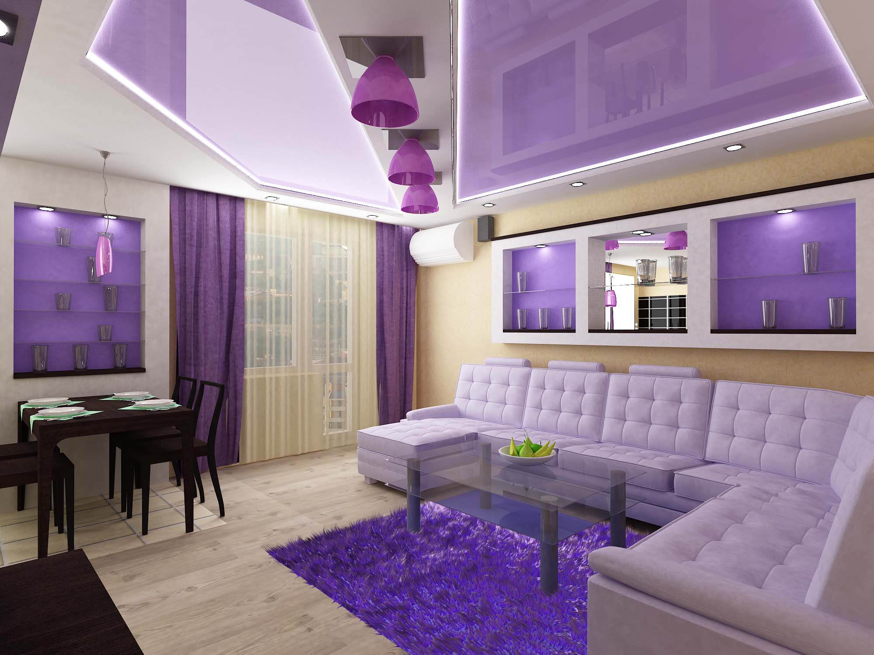
Фиолетовый цвет в интерьере
Синий с красным – два противоположных цвета радуги, которые при смешении дают фиолетовый. Это притягательный, сложный, особенный цвет.
Он воспринимается достаточно неоднозначно, поэтому редко используется в интерьере. Некоторые считают его умиротворяющим, элегантным и изысканным. Другие же опасаются, воспринимая, как чрезмерно насыщенный, мрачный и беспокойный.
Существует множество его оттенков: пурпурный, лиловый, аметистовый, сливовый, которые оказывают расслабляющее, успокаивающее действие на головной мозг.
Фиолетовый – очень сильный цвет. Он не теряет своего воздействия в сочетании с такими цветами, как зеленый, желтый или коричневый.
Фиолетовый значительно поглощает свет и поэтому выглядит слишком тяжелым.
Однако при правильном выборе оттенков и умеренном использовании, фиолетовая комната не только эффектно выглядит, но и оказывает положительное воздействие.

Slide 3
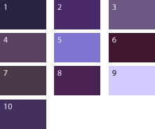
Психологическое воздействие
Психологические эффекты от фиолетового цвета в стильном дизайнерском интерьере зависят от красок – теплых (ближе к красному) или холодных (ближе к синему).
Например, синеватый пурпур может быть спокойным и расслабляющим, означать проявление властности и грубости. Красный будет смотреться вызывающим и дешевым, но будет успокаивать нервную систему.
По мнению психологов, присутствие данного цвета в интерьере дома присуще артистичным личностям, труженикам творческих профессий (художники, музыканты, дизайнеры).
Светлые оттенки, как, например, орхидеевый или гелиотроповый, оказывают лечебное воздействие на нервную систему: притупляют астено-невротические синдромы, успокаивают при внезапных приступах паники и страха.
Подходит для оформления помещений, где надо успокоиться, расслабиться, а не проводить шумные, бурные вечеринки.

Slide 4
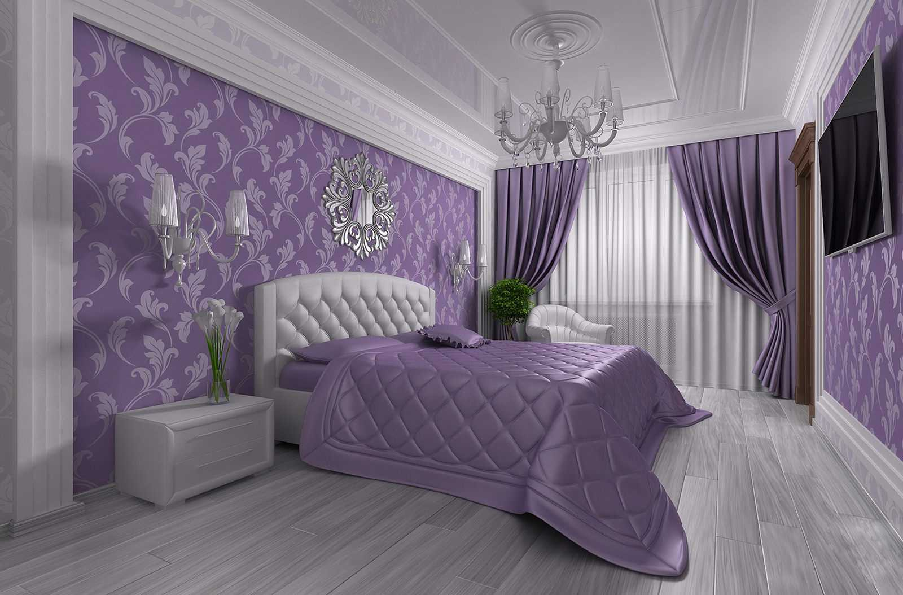
Сочетание с другими цветами
Фиолетовый в интерьере является стимулятором вдохновения и креативного мышления. Оформить разные помещения, используя как основу фиолет, можно в следующих вариациях.
Свежая слива

Slide 5
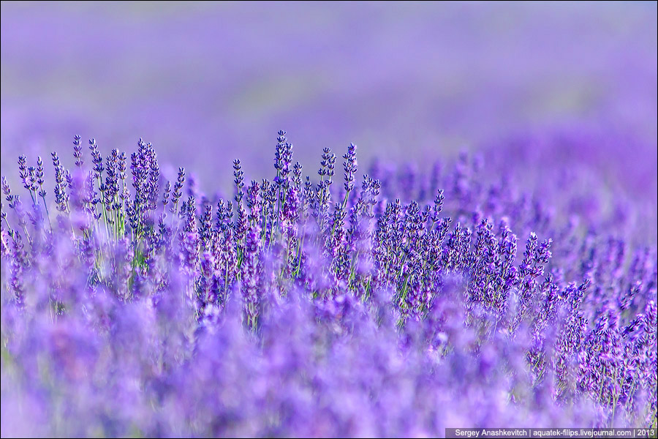
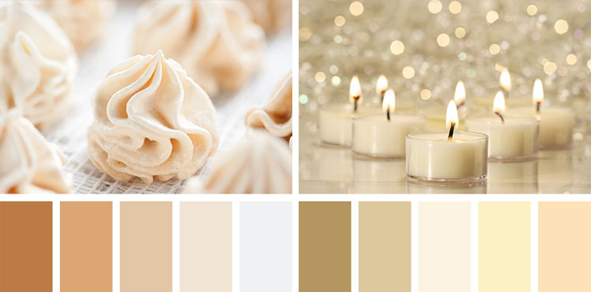
Лаванда на снегу
Оттенки: белый льняной, белоснежный, фуксия, французская лаванда, баклажановый.
В такой гамме можно преобразовать кухню, столовую и даже детскую. Это одна из самых надежных цветовых комбинаций, являющаяся признаком стиля Прованс.
Стены в такой обстановке лучше подойдут сливочно-белые или экрю, бледно-розовую лаванду.
Цвет экрю в палитре оттенков

Slide 6
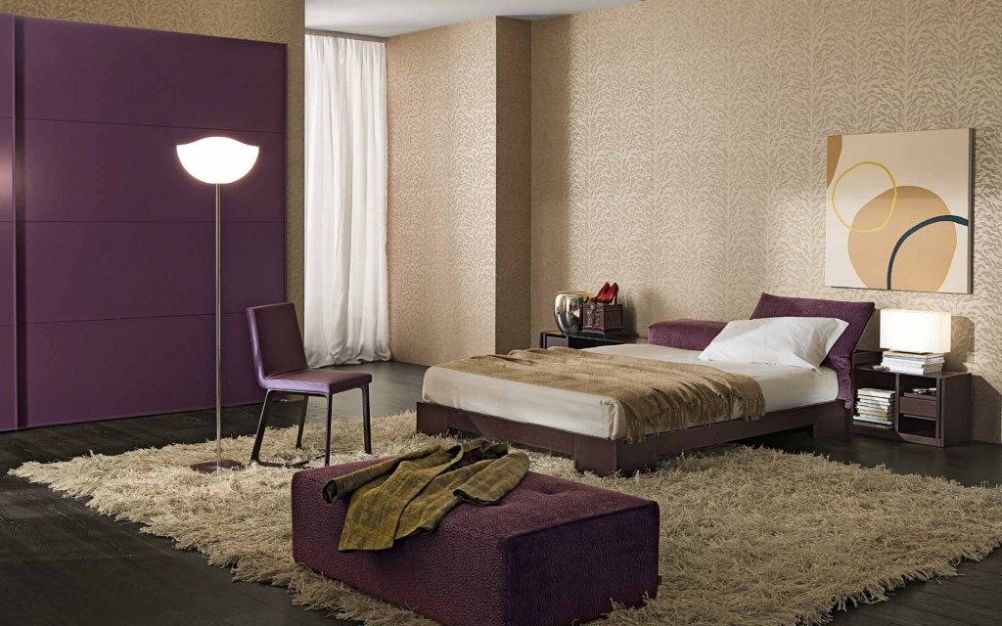

Slide 7
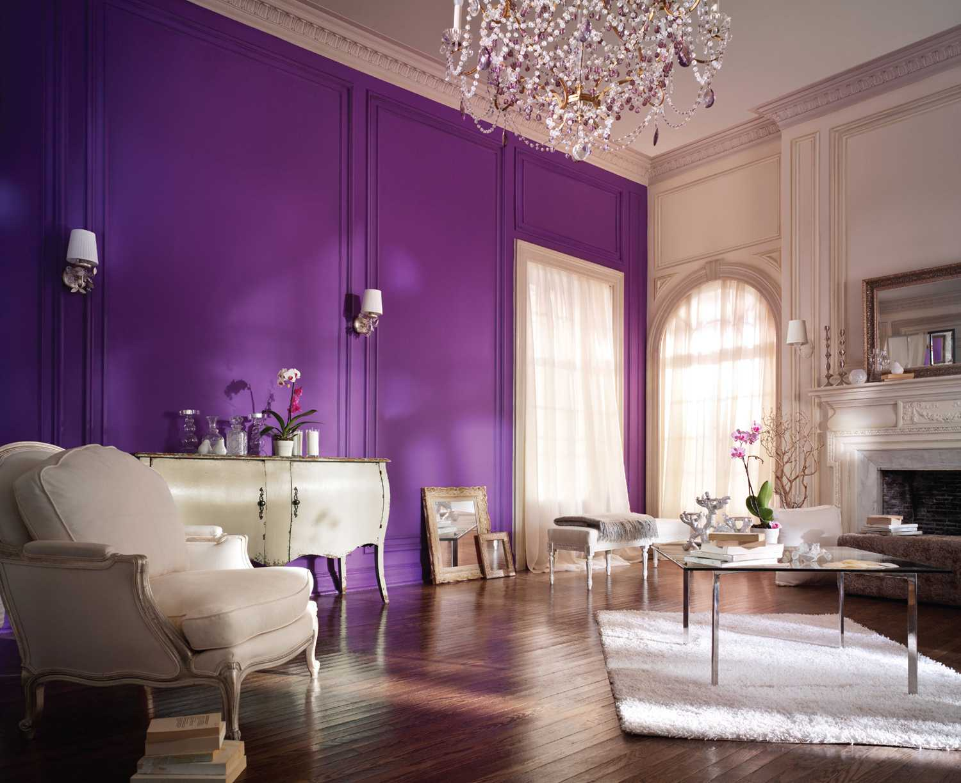
Ретро-коттедж
Присущий 40-м годам 20 века стиль интерьера с фиолетовым цветом можно создать в условиях современности, используя его красноватые тона. Стены в таком варианте могут быть в кремовых, бледно-синих или светло-серых тонах.

Slide 8
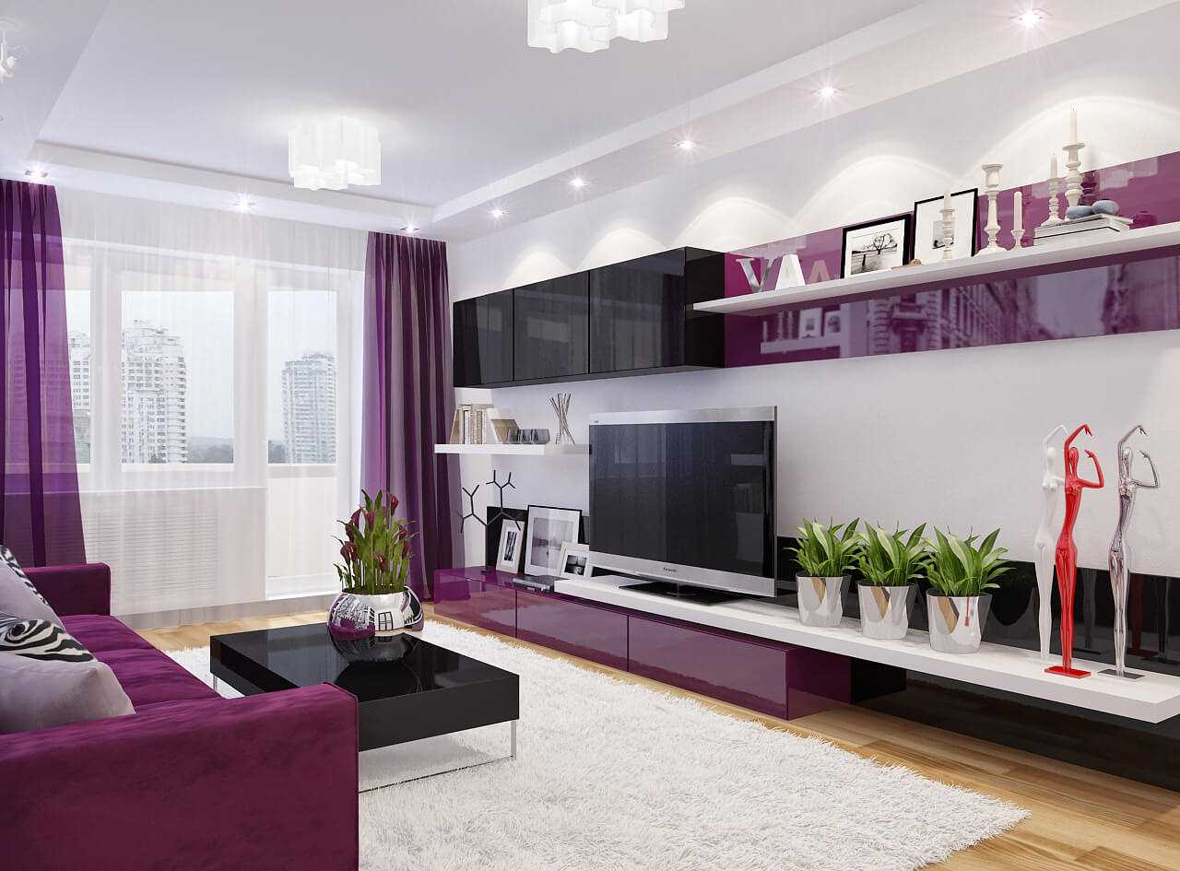
Сочетание белого и фиолетового цвета в интерьере

Slide 9
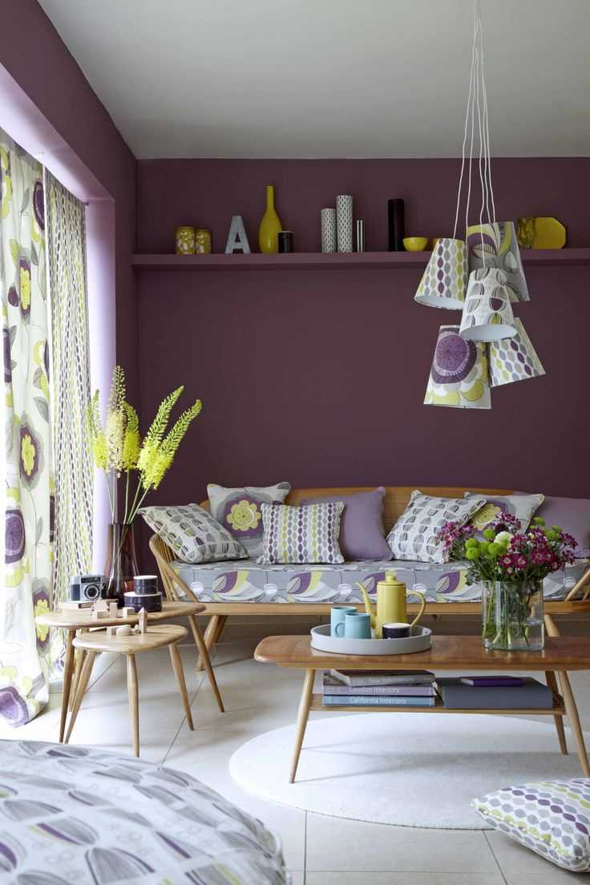
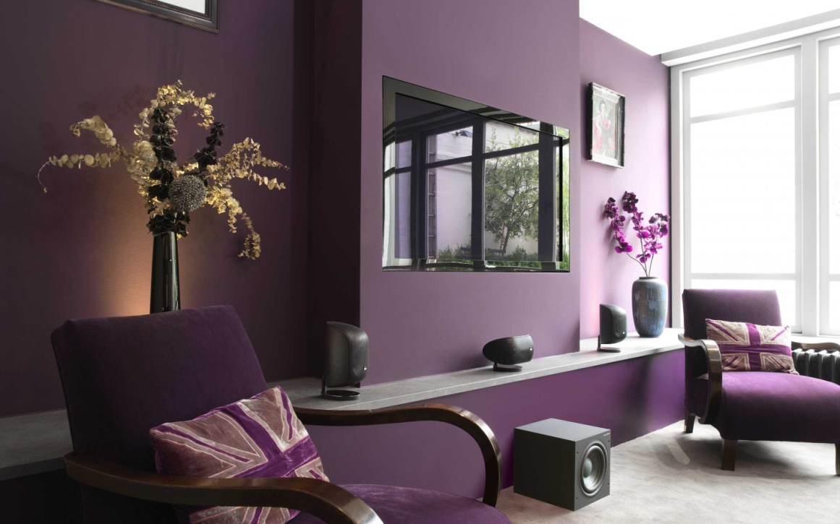
Темный фиолетовый цвет в интерьере

Slide 10
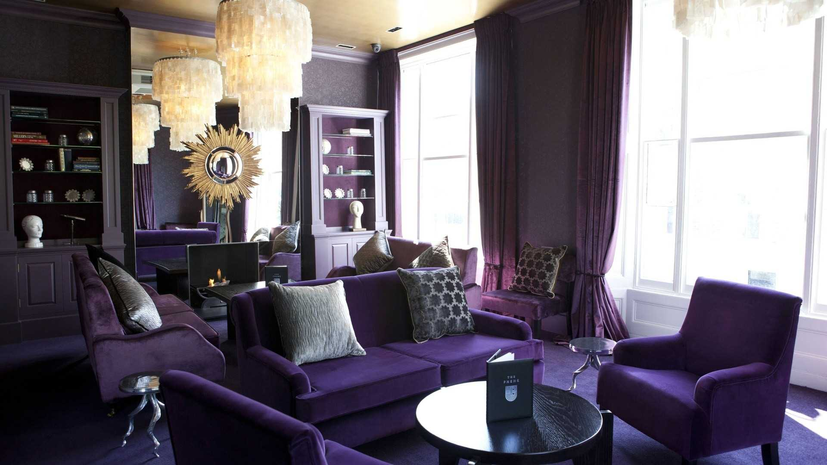
Дизайн комнаты в темном фиолетовом цвете

Slide 11
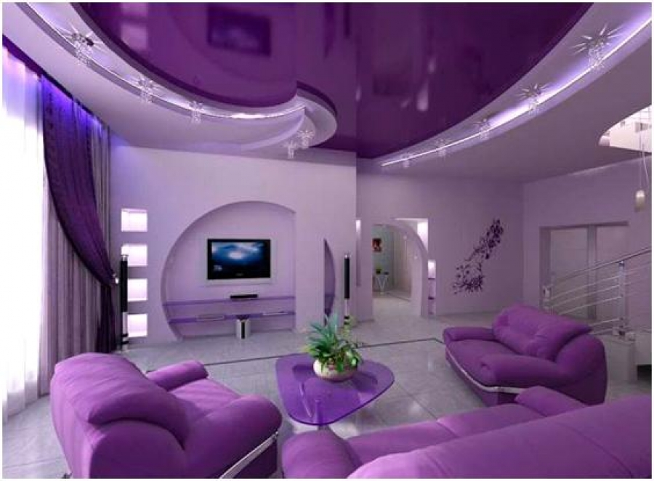
Если окрашивается потолок, на остальных поверхностях используют менее насыщенный цвет. Но комната должна иметь хорошее освещение, высокие потолки. Освещение должно присутствовать как естественное, так и искусственное.

Slide 12
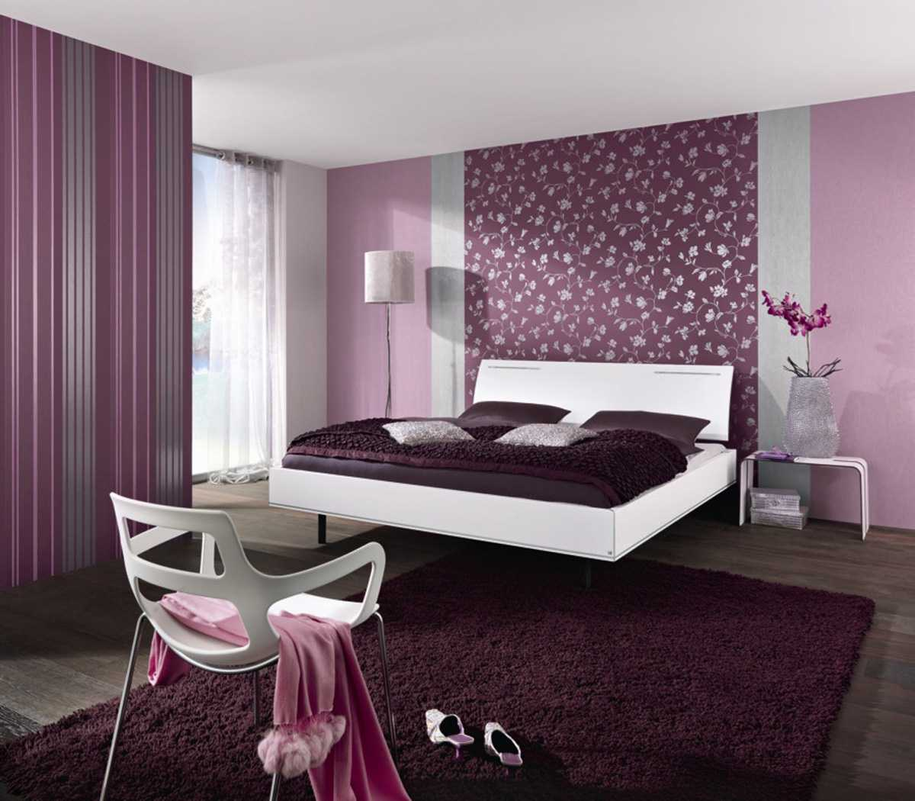
Дизайн спальни в
фиолетовом цвете

Slide 13
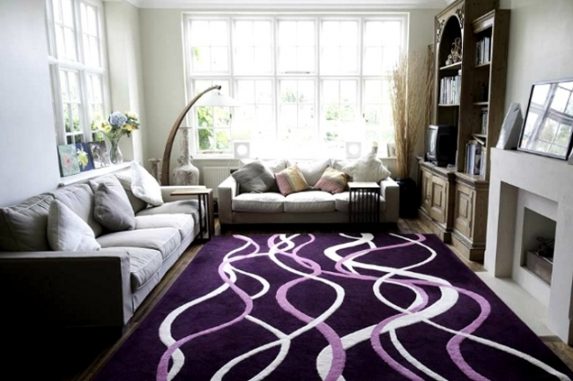
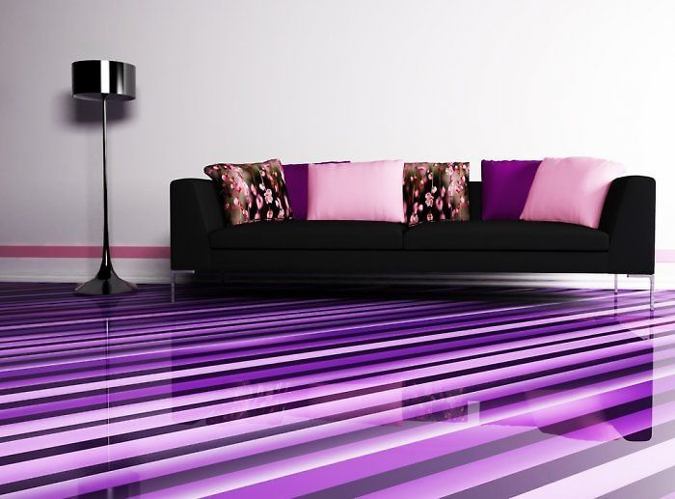
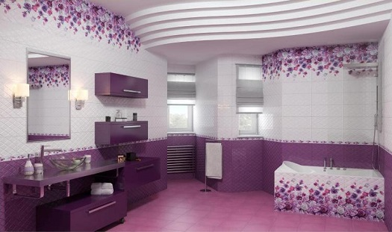
Наливной 3д пол
Менее радикальным решением являются полы, окрашенные в этот цвет.

Slide 14
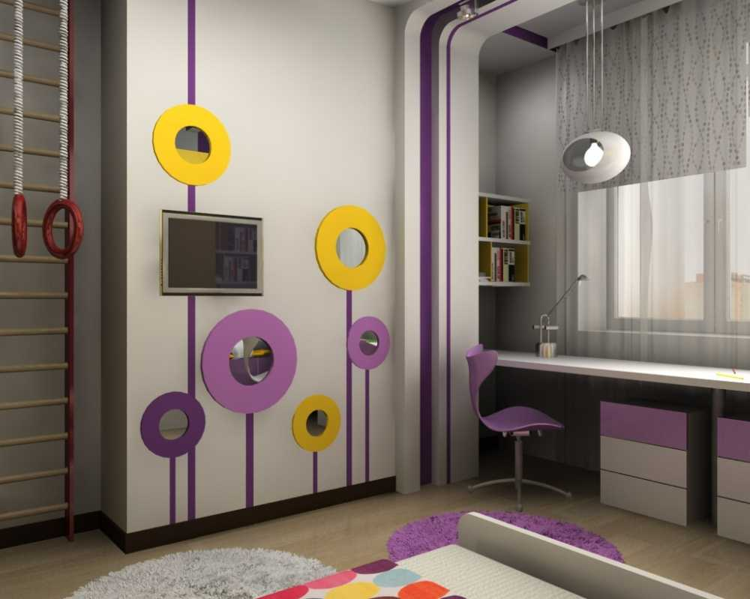
Фиолетовый цвет в интерьере комнаты

Slide 15
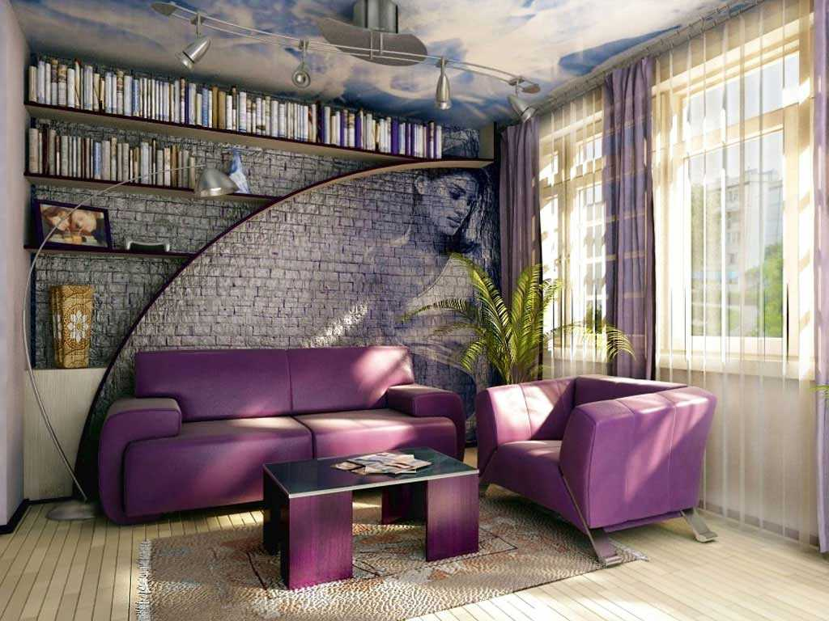
Фиолетовая мебель в интерьере гостиной

Slide 16
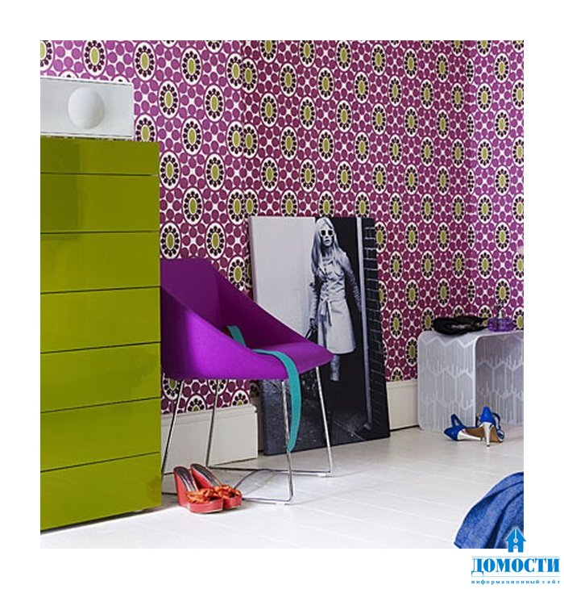
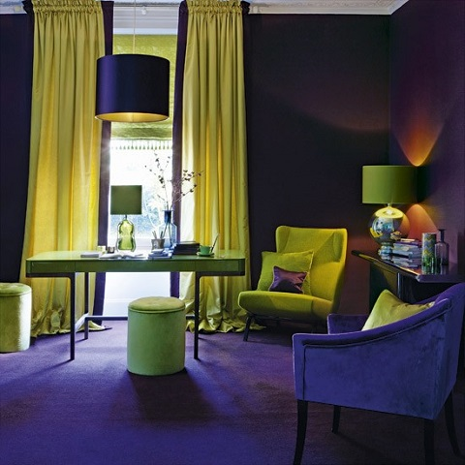
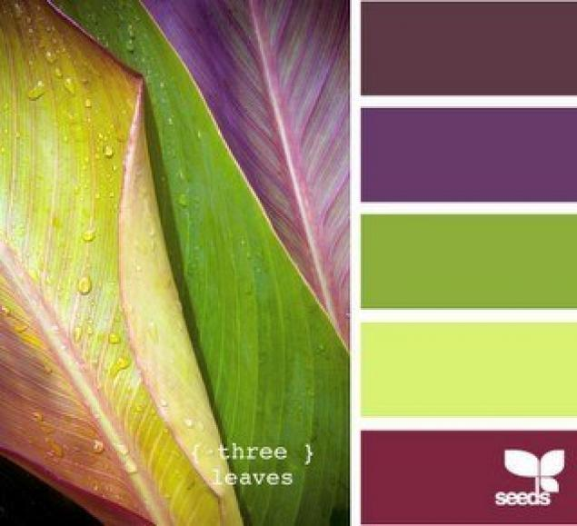
Фисташковый и фиолетовый

Slide 17
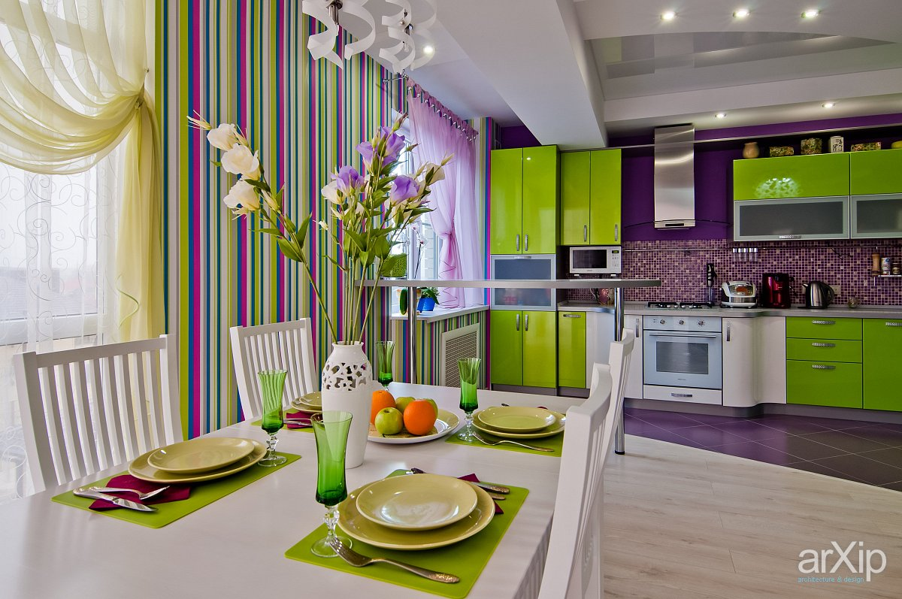

Slide 18
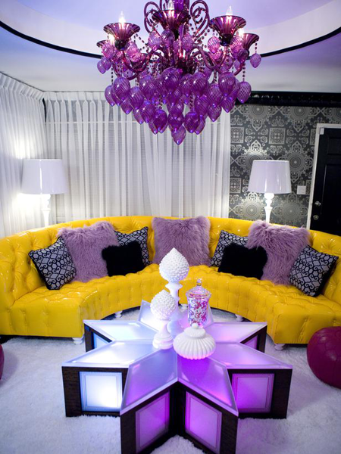
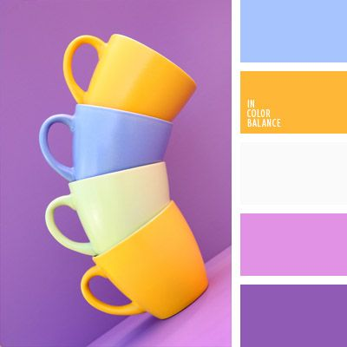
Сиреневый и желтый в интерьере

Slide 19
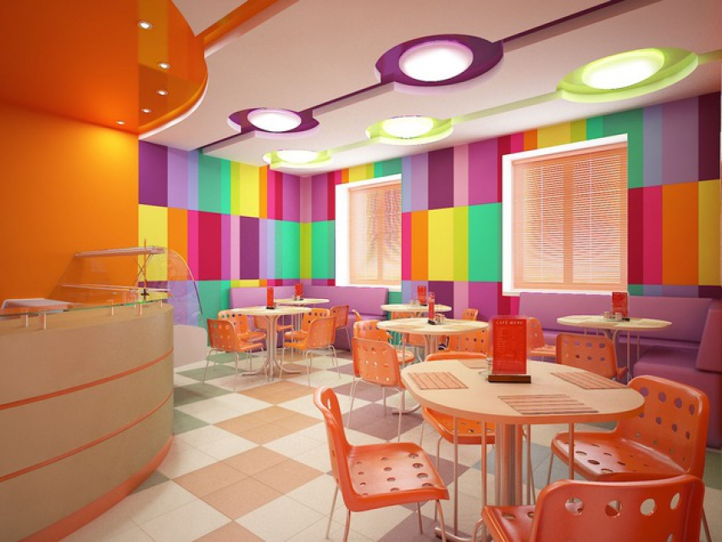
Развлекательный центр МУЛЬТИЛЭНД

